Slide 1
Районный семинар «Реализация Концепции развития дополнительного образования детей и молодёжи в Селивановском районе до 2030 года»
Функция
17 ноября 2022 года

Slide 2
Задача 1. Совершенствование механизмов Целевой модели дополнительного образования детей в соответствии с обновлением задач системы дополнительного образования детей до 2030 года
Функция

Slide 3
Задача 1. Совершенствование механизмов Целевой модели дополнительного образования детей в соответствии с обновлением задач системы дополнительного образования детей до 2030 года
Функция
Концепция развития дополнительного образования детей до 2030 года,
утверждена распоряжением Правительства РФ от 31 марта 2022 г. № 678-р
Распоряжение Администрации Владимирской области от 02.08.2022 № 735-р «Об утверждении Плана работы и целевых показателей Концепции развития дополнительного образования детей во Владимирской области до 2030 года»

Slide 4
Обновление задач системы дополнительного образования детей
Функция
Концепция развития дополнительного образования детей во Владимирской области до 2030 года,
утверждена распоряжением Департамента образования Владимирской области от 31 августа 2022 г. № 795
Концепция развития дополнительного образования детей в Селивановском районе до 2030 года,
утверждена приказом управления образования администрации района от 31 августа 2022 г. № 510

Slide 5
Обновление задач системы дополнительного образования детей
Функция
План работы и целевые показатели Концепции развития дополнительного образования детей в Селивановском районе до 2030 года,
утверждены Постановлением администрации Селивановского района от 27 сентября 2022 года № 823
План мероприятий «Дорожная карта по реализации Концепция развития дополнительного образования детей в Селивановском районе на 2022- 2030 годы, утверждён приказом управления образования администрации района от 27 сентября 2022 г. № 564
ваааппп

Slide 6
Развитие кадрового потенциала и института наставничества в системе дополнительного образования детей
2023 год объявлен годом педагога и наставника;
выявление и распространение лучших практик наставничества в системе дополнительного образования детей;
создание условий для развития института наставничества в системе дополнительного образования детей;
организация и проведение регионального этапа Всероссийского конкурса педагогов дополнительного образования «Сердце отдаю детям», Всероссийского конкурса профессионального мастерства среди педагогических работников, осуществляющих обучение детей по дополнительным общеобразовательным программам в области физической культуры и спорта
РМЦ и муниципальный опорный центр

Slide 7
МУНИЦИПАЛЬНЫЙ ОПОРНЫЙ ЦЕНТР (МБОУ ДО «Центр внешкольной работы»)

Slide 8
Вовлечение детей в мероприятия ранней профориентации (в том числе через сетевое взаимодействие)
Доля детей, охваченных мероприятиями, направленными на раннюю профессиональную ориентацию, в том числе в рамках проекта «Билет в будущее»,
составляет 49 %
с учетом опыта цикла открытых уроков «Проектория» - 1431 человек
вовлечь обучающихся в программы и мероприятия ранней профориентации, обеспечивающие ознакомление с современными профессиями и профессиями будущего, поддержку профессионального самоопределения, формирование навыков планирования карьеры с применением инструментов профессиональных проб, стажировок в организациях реального сектора экономики, взаимодействие с сотрудниками предприятий, научных организаций, профессиональных образовательных организаций и образовательных организаций высшего образования;
расширить участие профессиональных образовательных организаций и образовательных организаций высшего образования в разработке и реализации дополнительных общеобразовательных программ.

Slide 9
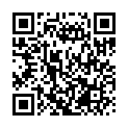
Вовлечение детей в туристско-краеведческую деятельность и образовательный туризм
создать условия по регулярному проведению экскурсий для детей, включая экскурсии по историко-культурной, научно-образовательной и патриотической тематике;
дополнить списки туристских маршрутов, формируемых в соответствии с пунктом 2 статьи 5 Федерального закона «Об основных гарантиях прав ребенка в Российской Федерации.

Slide 10
Вовлечение детей в туристско-краеведческую деятельность и образовательный туризм
План мероприятий Владимирской области:
Разработка и утверждение дополнительных образовательных программ туристско-краеведческой направленности, в том числе с учётом использования образовательного потенциала школьных музеев
Развитие регионального и муниципальных центров детско-юношеского туризма
Распространение экскурсионной формы организации деятельности при реализации дополнительных общеобразовательных программ за пределами фактического местонахождения образовательной организации
Проведение походов, экспедиций, туристских Слетов, палаточных лагерей, соревнований «Школа безопасности» в полевых условиях для обучающихся 5-9 классов
Проведение туристских походов (степенных и категорийных) для обучающихся 7 - 10 классов
Разработка и использование в образовательной деятельности туристских маршрутов для ознакомления детей с историей, культурой, традициями, природой региона, а также для знакомства с лицами, внесшими весомый вклад в его развитие
10% вовлеченных детей к 2030 г.
15% вовлеченных детей к 2030 г.
10% вовлеченных детей к 2030 г.

Slide 11
Обновление содержания программ дополнительного образования и приобщение детей к приоритетным проектам
100% реализации в общеобразовательных организациях к 2030 г.
создать сеть технологических кружков (для подготовки нового поколения технологических лидеров, инженеров и ученых), школьных спортивных клубов и школьных спортивных лиг по видам спорта для формирования здорового спортивного образа жизни обучающихся, школьных музеев, школьных театров, школьных медиацентров;
обеспечить вовлечение детей, испытывающих трудности в освоении основных общеобразовательных программ, в освоение дополнительных общеобразовательных программ (в том числе реализуемых в каникулярные периоды) для повышения качества образовательных результатов.
15% охват детей от 5 до 18 лет к 2030 г.
ШКОЛЬНЫЙ

Slide 12
Обновление содержания программ дополнительного образования и приобщение детей к приоритетным проектам
100% реализации в общеобразовательных организациях к 2030 г.
создать сеть технологических кружков (для подготовки нового поколения технологических лидеров, инженеров и ученых), школьных спортивных клубов и школьных спортивных лиг по видам спорта для формирования здорового спортивного образа жизни обучающихся, школьных музеев, школьных театров, школьных медиацентров;
обеспечить вовлечение детей, испытывающих трудности в освоении основных общеобразовательных программ, в освоение дополнительных общеобразовательных программ (в том числе реализуемых в каникулярные периоды) для повышения качества образовательных результатов;
обобщить и распространить лучшие практики по обновлению содержания и технологий дополнительного образования по приоритетным направлениям, в том числе каникулярных профориентационных школ, организованных образовательными организациями.
15% охват детей от 5 до 18 лет к 2030 г.

Slide 13
Задача 2. Развитие моделей доступности ДОД: трансформация подходов и механизмов ПФДО, в том числе относительно детей с ОВЗ
Функция

Slide 14
Развитие моделей доступности ДОД: трансформация подходов и механизмов ПФДО, в том числе относительно детей с ОВЗ
выявление и распространение лучших практик повышения доступности дополнительного образования для различных категорий детей, в том числе детей с ОВЗ и детей-инвалидов, детей, находящихся на длительном лечении, при помощи сетевой формы взаимодействия, с участием представителей реального сектора экономики, а также применения электронного обучения и дистанционных образовательных технологий;
вовлечение детей, находящихся в трудной жизненной ситуации, в том числе детей с ограниченными возможностями здоровья, детей-инвалидов, детей-сирот и детей, оставшихся без попечения родителей, в интеллектуальные и (или) творческие конкурсы, физкультурные и спортивные мероприятия
Доля детей с ОВЗ, осваивающих ДООП – 80% к 2030 г.
Конструктор АДОП

Slide 15
Задача 3. Развитие клиентоцентричной муниципальной системы ДОД во Владимирской области как релевантный ответ на государственный заказ и социальный запрос
Функция

Slide 16
Принцип развития дополнительного образования детей в Российской Федерации до 2030 года
клиентоцентричность, обеспечивающая возможность участия в целевой модели путем внедрения персонифицированного финансирования
Концепция развития дополнительного образования детей до 2030 года,
утверждена Распоряжением Правительства РФ от 31 марта 2022 г. № 678-р

Slide 17
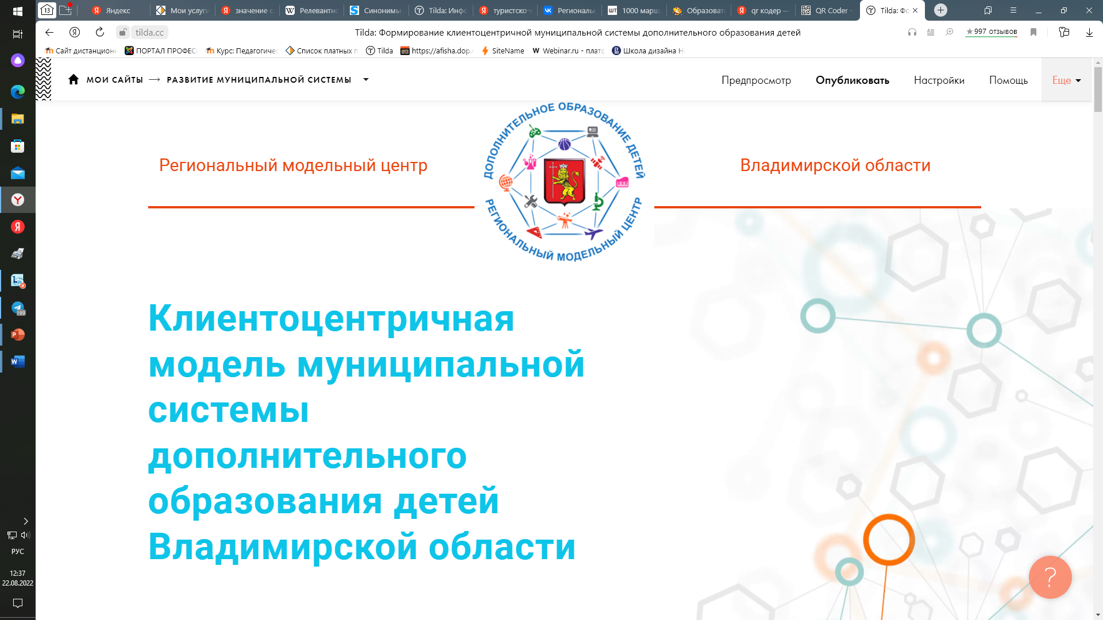
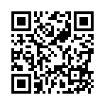
1. Повышение удовлетворенности потребителей качеством дополнительного образования. 2. Формирование осознанного и позитивного отношения родительской общественности к системе дополнительного образования как к качественному и эффективному инструменту развития и самоопределения ребенка. 3. Увеличение охвата детей программами дополнительного образования в условиях персонифицированного финансирования. 4. Повышение профессиональной компетентности управленческих и педагогических кадров муниципальной системы дополнительного образования. 5. Развитие сетевого взаимодействия при реализации программ дополнительного образования.

Slide 18
Клиентоцентричная модель муниципальной системы дополнительного образования детей (МСДО) во Владимирской области с 2021-2022 учебного года

Slide 19
Дополнительное образование детей – путь к успеху каждого ребенка!

